Slide 1

ГБОУ СОШ имени Героя Советского Союза Г. С. Титова с. Воскресенка муниципального района Волжский Самарской области
«Использование карт Проппа в обучение детей с ОВЗ творческому рассказыванию в рамках федерального государственного образовательного стандарта в ООУ и ДОУ»
Выполнила:
Учитель русского языка и литературы
Лепешкина Е.А.
м. р. Волжский 2022 г.

Slide 2
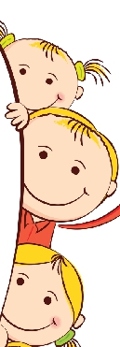
Актуальность данной темы заключается в том, что в настоящее время, сказка может служить целям обучения и воспитания, так как обучение посредством сказки не несет в себе дидактики и нравоучений, присутствует образность и метафоричность языка, психологическая защищённость (хороший конец), имеется наличие тайны и волшебства.
Актуальным остаётся вопрос приобщения детей к книгам и художественной литературе, в том числе и к сказкам.
Задачи:
развивать активность во всех видах деятельности, в том числе и речевой.
Дети, «проживая сказку», становятся мягче, добрее, увереннее в себе, восприимчивее к людям и окружающему миру.
Сказка одна из первых литературных форм, с которой встречаются дети, именно к ней обращаются в раннем возрасте, когда идет активное развитие речи, выстраивается поведение, формируются ценностные ориентации. Этот метод активно используется на уроках внеклассного чтения и развития речи в начальном и среднем звене школы. Известный русский лингвист В.Я. Пропп в своих научных работах доказал эффективность этого метода в работе с детьми ОВЗ.

Slide 3

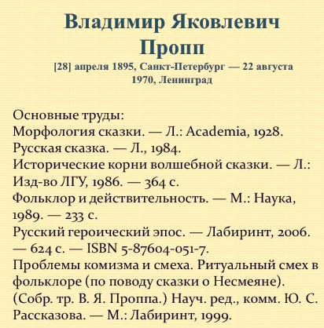


Slide 4



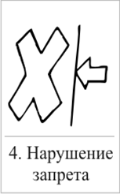

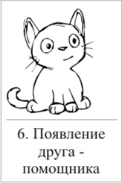
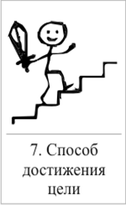


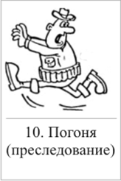
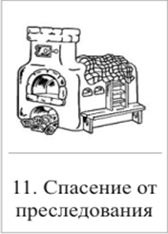



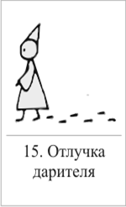
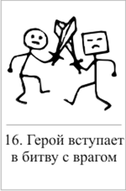






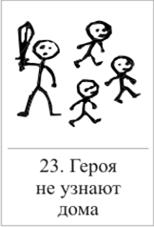

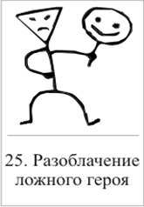
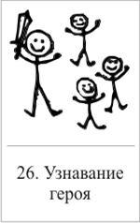

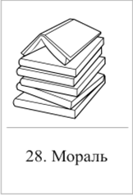

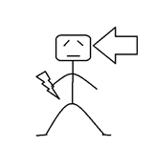




Карточки Проппа:

Slide 5

Этапы работы с картами Проппа:
1 этап
знакомим со сказкой, как жанром литературного произведения и вычленяем ее структуру;
изготавливаем сами карты;
играем в игры, помогающие освоить карты.
2 этап
читаем сказку и сопровождаем чтение, выкладывая карты Проппа.
3 этап
пересказываем сказку, опираясь на выложенную схему.

Slide 6


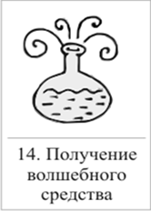

Сочиняем сказку
Этапы работы:
4 этап
непосредственное ознакомление с функциями волшебной сказки;
чтение сказки и «раскладывание» ее по функциям.
5 этап
проводится обучение сочинению собственных сказок при помощи «волшебных карт».

Slide 7

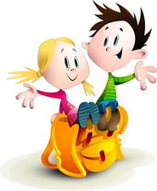
Необходимо договориться:
кто будет главным героем;
кто будет мешать герою;
кто будет помогать решать ему трудную задачу (волшебные помощники, другие герои);
придумать название к сказке;
какие зачины и концовки будут использованы;
придумывание сказочных слов и выражений;
присутствие главных и второстепенных героев, встречи, поступки героев, их нравственные характеристики.

Slide 8

При работе с картами Проппа мы можем интегрировать различные образовательные области такие как: "Познавательного развитие", "Речевое развитие", "Чтение художественной литературы", "Художественно-эстетическое развитие". Синтез образовательных областей способствует получению единого целостного образовательного продукта, обеспечивающего формирование интегральных качеств личности и школьника, и дошкольника, а также гармоничное их вхождение в социум.

Slide 9
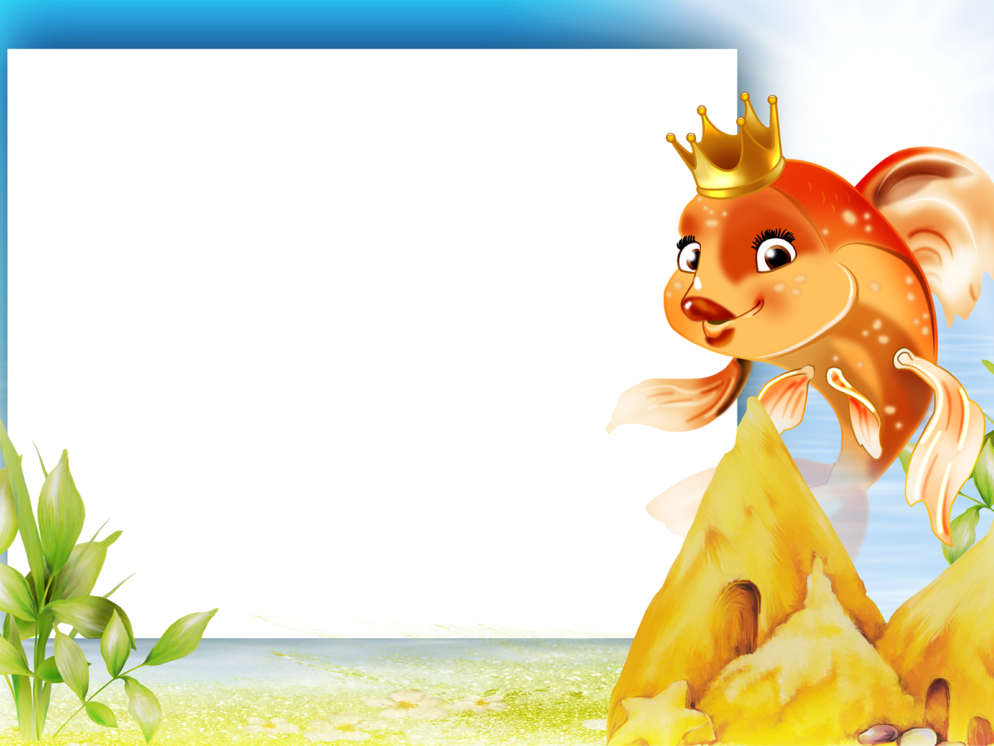
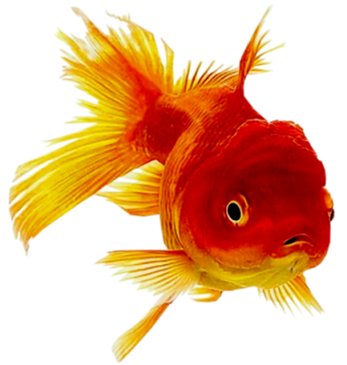
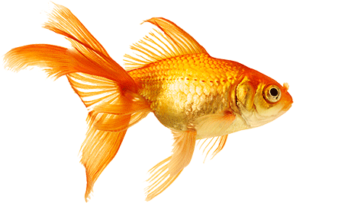
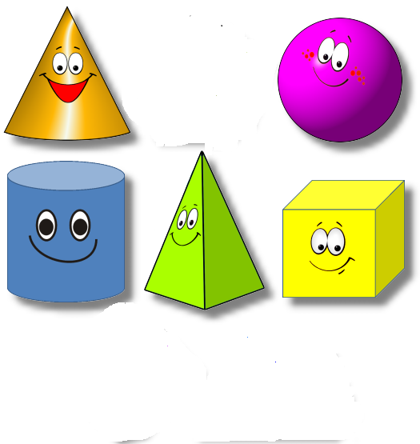
Предлагаю вашему вниманию авторские сказки детей, в которые они вложили: своё восприятие, свои переживания, свои творческие-художественные навыки.

Slide 10
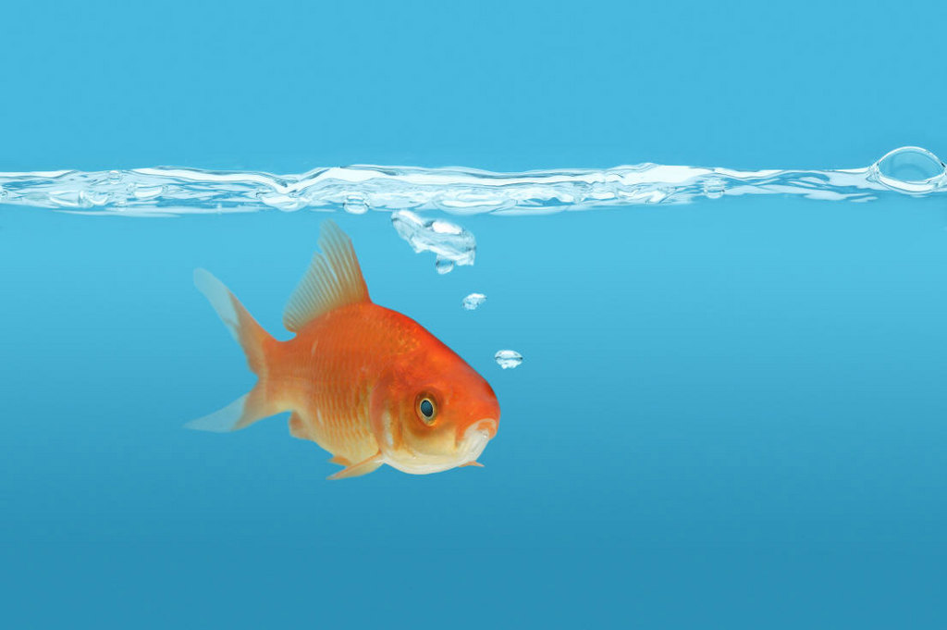
Сказка о золотой рыбке.
Жила – была золотая рыбка. Она была красивая и очень добрая. Жила в прозрачной воде. Скучно ей одной дома. И решила она посмотреть этот удивительный и увлекательный мир моря.

Slide 11
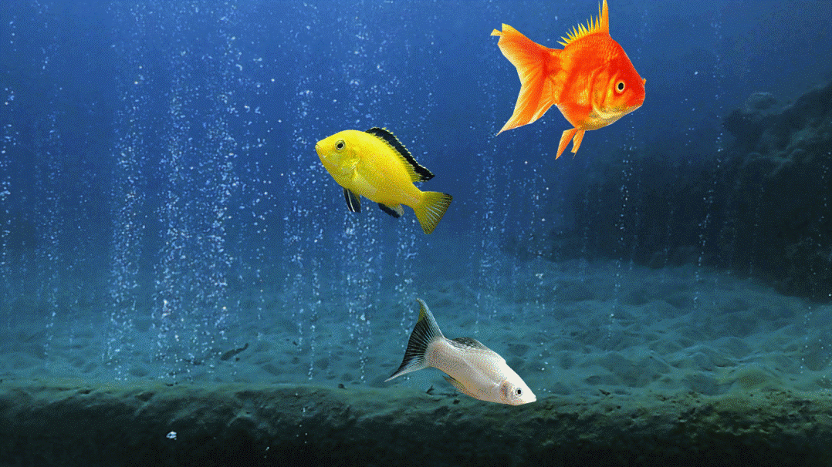
Сказка о золотой рыбке.
Мама запретила выплывать ей из своего домика. Но когда рыбка осталась одна, она нарушила запрет и поплыла далеко-далеко в морскую пучину.

Slide 12
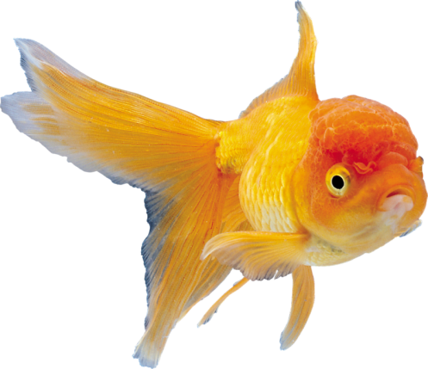
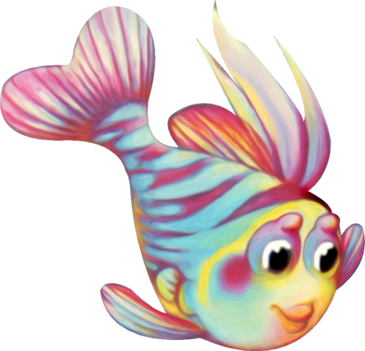
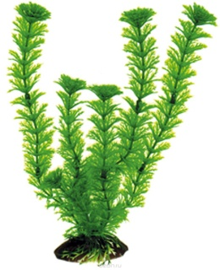

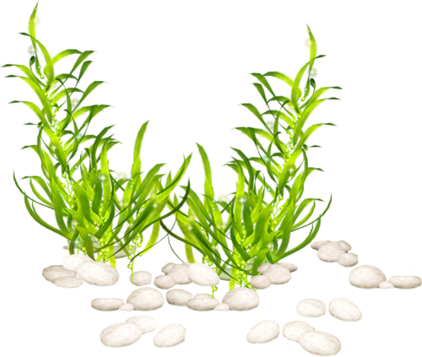
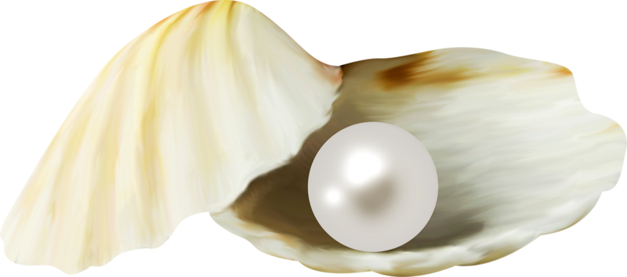
Сказка о золотой рыбке.
Она встретила необыкновенной красоты водоросли. Вовремя загадочного путешествия рыбка познакомилась с сомиком, который стал её другом. Он был очень добрый, умный и очаровательный. Поплыли они вмести и вдруг увидели в морских глубинах речную жемчужину. Она жила в ракушке. Жемчужина была очень красивой и сияла перламутровым блеском.

Slide 13



Сказка о золотой рыбке.
И тут появился враг – огромная хищная щука. Она хотела съесть золотую рыбку, но рыбка взмолилась и стала просить отпустить их, а взамен пообещала щуке исполнить три её самых заветных желания (продолжение следует…)

Slide 14
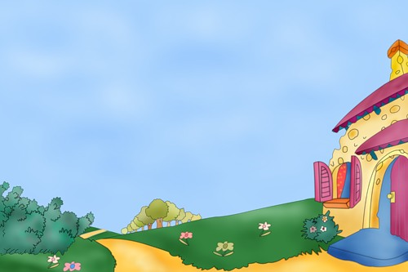

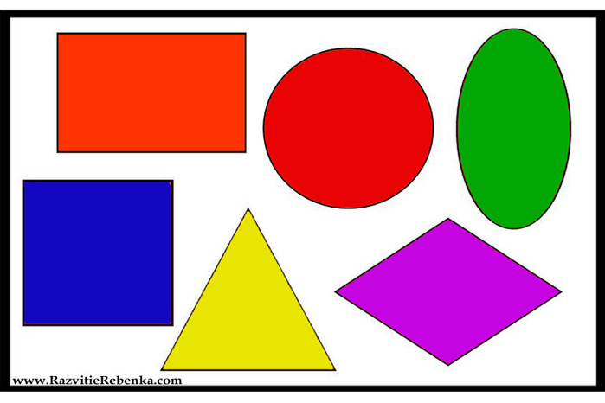
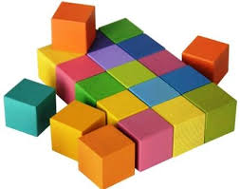
Сказка" Волшебные фигурки"
В некотором царстве, в некотором государстве жили-были объёмные геометрические тела. Они были все разные, непохожие друг на друга. Решили они построить новый замок из плоских геометрических фигур.

Slide 15
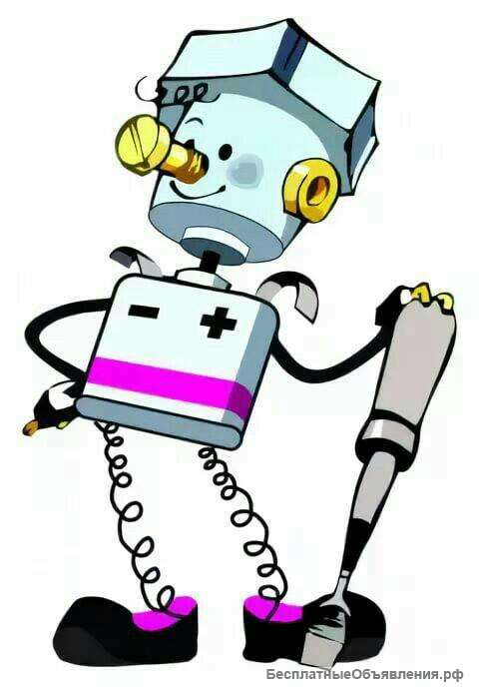
Но их друг Самоделкин, запретил им приглашать плоские геометрические фигуры из другого царства.

Slide 16
Объёмные геометрические фигуры не послушали Самоделкина и всё-таки пригласили плоские геометрически фигуры.

Slide 17
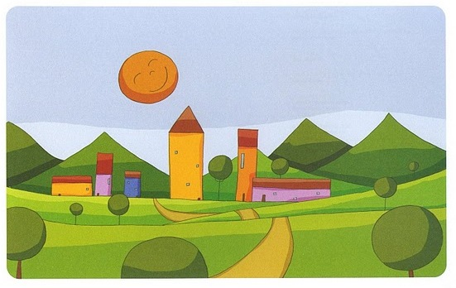
Они принялись за работу, но ничего у них не получалось? Почему? Что им делать?
?

Slide 18
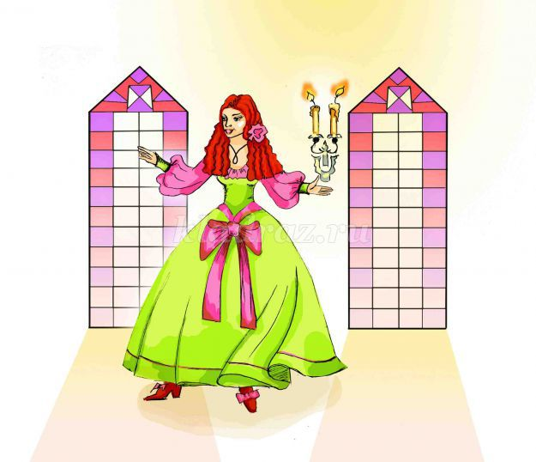
И решили они обратиться за помощью к королеве фигур, которая дала им умный совет.." Подружиться". Строить замок из объёмных геометрических тел таких как куб, конус, пирамида, параллелепипед, цилиндр, так как они занимают место в пространстве, а плоскими геометрическими фигурами кругами, треугольниками, прямоугольниками, квадратами, овалами украсить стены этого волшебного замка.

Slide 19
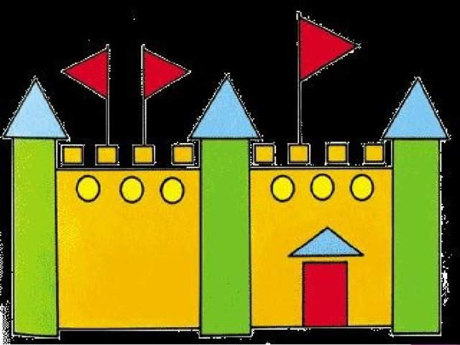
И получился замок таким красивым. Для того чтобы посмотреть на него и полюбоваться, приезжали дети со всех концов света.
?

Slide 20

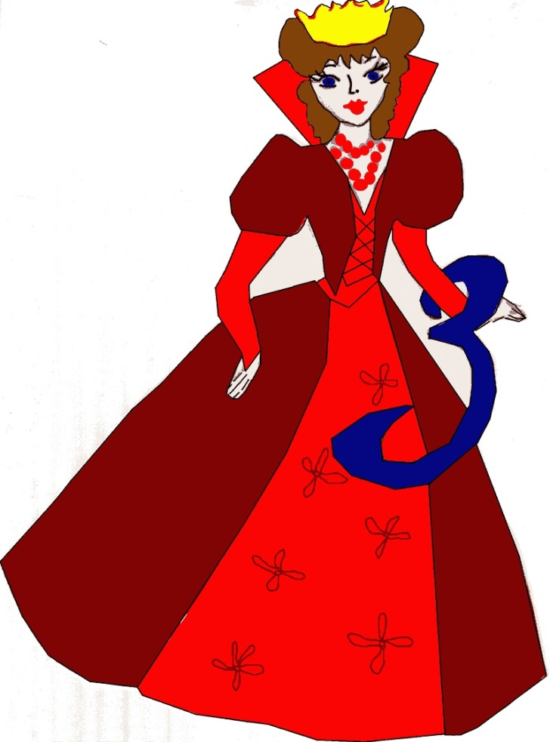
Поняли жители, что дружба творит чудеса.
?

Slide 21

Дж. Родари отмечал, что преимущества карт Проппа очевидны, ведь каждая из них –целый срез сказочного мира, каждая функция находит отклик во внутреннем мире ребёнка.

Slide 22
Список литературы
1.Большева Т.В. Учимся по сказке. – СПб.: Детство-Пресс, 2005.
2. Пропп В.Я. Русская сказка. Собрание сочинений. Лабиринт. – М., 2000
3.Пропп В.Я. Морфология «волшебной» сказки. Исторические корни волшебной сказки. Лабиринт.- М., 1988. (www.opentextnn.ru)
4.Родари Д. Грамматика фантазии. Введение в искусство придумывания историй. Прогресс. – М., 1990. (www.lib.eliseeva.com.ua).

Slide 23


Спасибо за внимание!

